Slide 1

Exemples d’escenaris i nivells d’integració
Nadia Khier - DSI QT2425

Slide 2
Índex
01
02
Escenaris d’integració
Nivells d’integració

Slide 3
01
Escenaris d’integració

Slide 4
Exemples d’escenaris d’integració
Portals d’informació
Replicació de Dades
Funcions de negoci compartides
Arquitectures orientades a serveis
Processos de negoci distribuïts
Integració B2B
Portal d’un banc
El client pot consultar el saldo del seu compte, moviments recents i estat de crèdits en una sola pantalla.
Això integra
el sistema de comptes
el sistema de crèdits
l’historial de transaccions
…

Slide 5
Exemples d’escenaris d’integració
Portals d’informació
Replicació de Dades
Funcions de negoci compartides
Arquitectures orientades a serveis
Processos de negoci distribuïts
Integració B2B
Sistema de Gestió Acadèmica (SIGMA)
La UPC sincronitza les dades dels estudiants (adreça, telèfon) entre el portal d’estudiants, el sistema de beques i el sistema de biblioteques. Quan l’estudiant actualiza una dada, aquesta es reflecteix automàticament a tots els sistemes.
Això integra:
Sistema de matrícula
Sistema de beques
Sistema de biblioteques
…

Slide 6
Exemples d’escenaris d’integració
Portals d’informació
Replicació de Dades
Funcions de negoci compartides
Arquitectures orientades a serveis
Processos de negoci distribuïts
Integració B2B
Aerolínia
Una aerolínia implementa una funció compartida per verificar la disponibilitat de vols i calcular preus en temps real.
Sistemes on s’integra aquesta funció:
Web pròpia
App pròpia
Web i apps de tercers (agències de viatges online, com edreams, kayak…)
Agències de viatges físiques

Slide 7
Exemples d’escenaris d’integració
Portals d’informació
Replicació de Dades
Funcions de negoci compartides
Arquitectures orientades a serveis
Processos de negoci distribuïts
Integració B2B
Amazon
Proporciona serveis genèrics a través d'una infraestructura cloud, com emmagatzematge (S3), bases de dades (RDS), o eines d'aprenentatge automàtic (Rekognition).
Sistemes on s’integren aquest serveis:
Qualsevol, és independent del sector

Slide 8
Exemples d’escenaris d’integració
Portals d’informació
Replicació de Dades
Funcions de negoci compartides
Arquitectures orientades a serveis
Processos de negoci distribuïts
Integració B2B
Companyia de manufactura d’un producte
Té una aplicació per consultar stocks, una aplicació per calcular previsions, una altra per generar factures… però tenen funcionalitats comunes i han de ser coherents i estar connectades.

Slide 9
Exemples d’escenaris d’integració
Portals d’informació
Replicació de Dades
Funcions de negoci compartides
Arquitectures orientades a serveis
Processos de negoci distribuïts
Integració B2B
Molts dels exemples anteriors també són aplicables; els processos de negoci distribuïts poden implicar diferents empreses.
Companyia proveïdora
Una empresa proveïdora de material consulta l’estoc de material d’una empresa client per a proveïr-li el material quan el necessita.
S’han d’integrar els sistemes i la lògica de negoci de les dues empreses.

Slide 10
02
Nivells d’integració

Slide 11
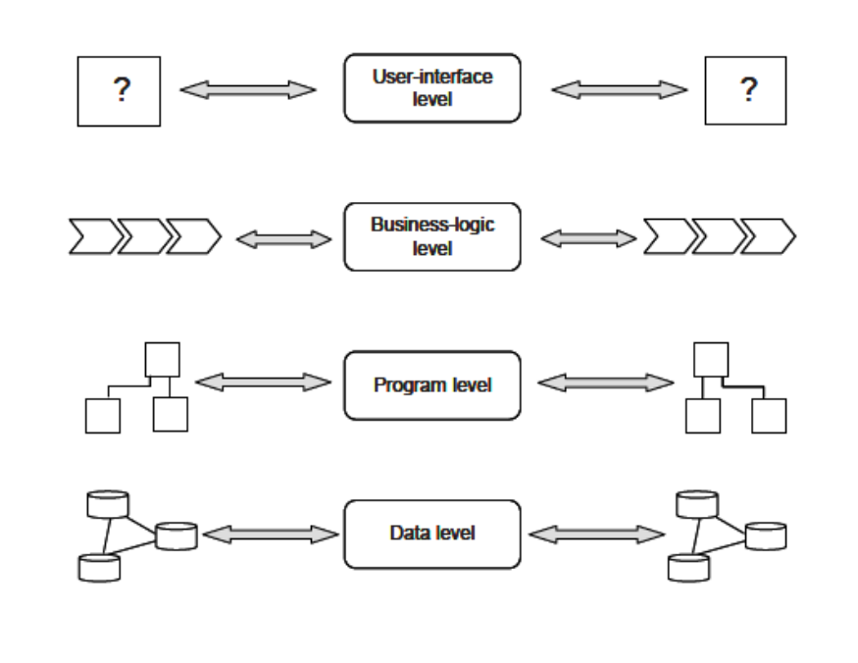
Nivells d’integració
Middleware
El middleware fa una integració d’aplicacions a nivell d’infraestructura tècnica de software.
És el que necessiten els usuaris moltes vegades? No
Usuaris
Necessiten una integració d’aplicacions a nivell més funcional:
Dades
Programes
Processos de negoci
Interfície d’usuari

Slide 12
Nivells d’integració
Dades
Programa
Procés de negoci
Interfície d’usuari
Cost i esforç elevat, doncs acostuma a requerir moltes
fonts d’informació i molts cops heterogènies. Algunes dificultats.
Molt volum de dades
Diversitat de formats
Clínica
Integra diferents sistemes d'informació per a compartir les dades dels pacients (historial mèdic, resultats de proves, dades de medicaments) entre hospitals, clíniques i laboratoris.

Slide 13
Nivells d’integració
Dades
Programa
Procés de negoci
Interfície d’usuari
Integrar aplicacions de forma que uns puguin compartir i usar funcionalitats dels altres. Algunes dificultats:
No disposar de API’s -> caldrà desenvolupar-les?
Preparació de la crida (paràmetres, formats, ...)
Recollida de resultats (formats, ...) i processament
Agenda
Una aplicació de gestió d’agenda utilitza l’API de Gmail per programar reunions i enviar correus automàticament amb els detalls de l’esdeveniment.

Slide 14
Nivells d’integració
Dades
Programa
Procés de negoci
Interfície d’usuari
Compartir els mateixos processos i evitar implementacions redundants o inconsistents del mateix procés en diferents aplicacions.
Estimació data entrega de producte
Aplicació de Comercial i Aplicació de Producció i Logística donen diferents estimacions data entrega producte al client
Cal un únic mètode d’estimació de dates d’entrega. Potser tenim implementacions o mètodes d’estimació diferents en cada aplicació

Slide 15
Nivells d’integració
Dades
Programa
Procés de negoci
Interfície d’usuari
Integrar aplicacions de forma que tenen una única interfície amb l’usuari.
Una única interfície d’usuari mostra la informació procedent de les respectives interfícies d’usuari de les aplicacions integrades.
Solució d’integració quan no hi ha més alternativa d’integració
Legacy systems
Una interfície d'usuari unificada per integrar un sistema legacy de facturació amb un sistema CRM modern. Aquesta solució permet als usuaris accedir a informació de diferents sistemes sense modificar el codi del sistema antic.

Slide 16
Preguntes?

